Slide 1
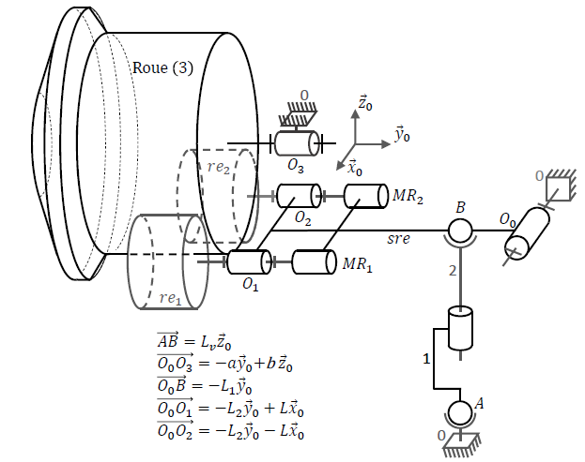








sre
Pivot $\left(O_{1},\vec{y_{0}}\right)$
Pivot $\left(O_{2},\vec{y_{0}}\right)$
re₁
MR₁
MR₂
re₂
Pivot $\left(O_{3},\vec{y_{0}}\right)$
MOTEUR 2
Sphère plan $\left(I_{1},\vec{z_{1}}\right)$
Sphère plan $\left(I_{2},\vec{z_{2}}\right)$
$$\left\{𝒯_{{re}_{1}→3}\right\}$$
$$\left\{𝒯_{{re}_{2}→3}\right\}$$
3
MOTEUR 1
$$\left\{𝒯_{outil→3}\right\}$$

